Slide 1
Игра “Шутер”

Slide 2
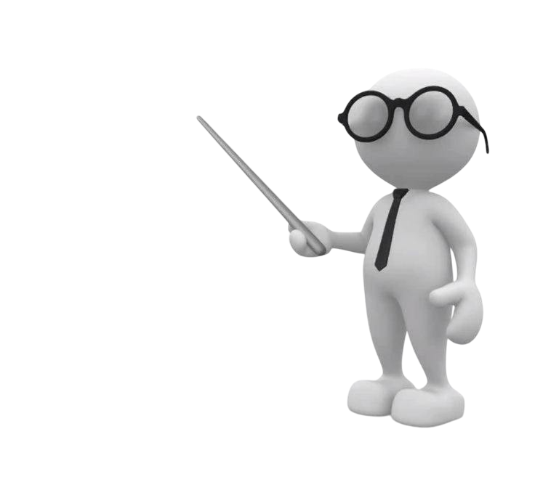
Цель проекта – создать игру, где можно стрелять и сражаться с врагами

Slide 3
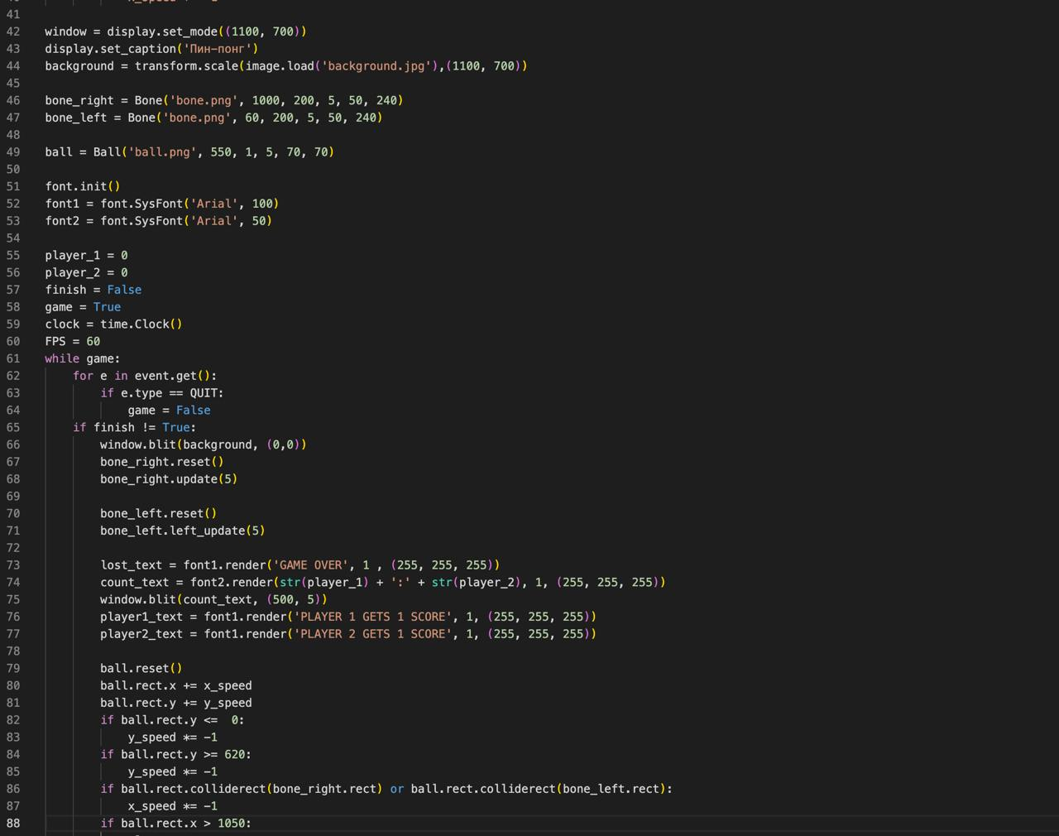
Проект состоит из
Программного кода
Графических файлов

Slide 4
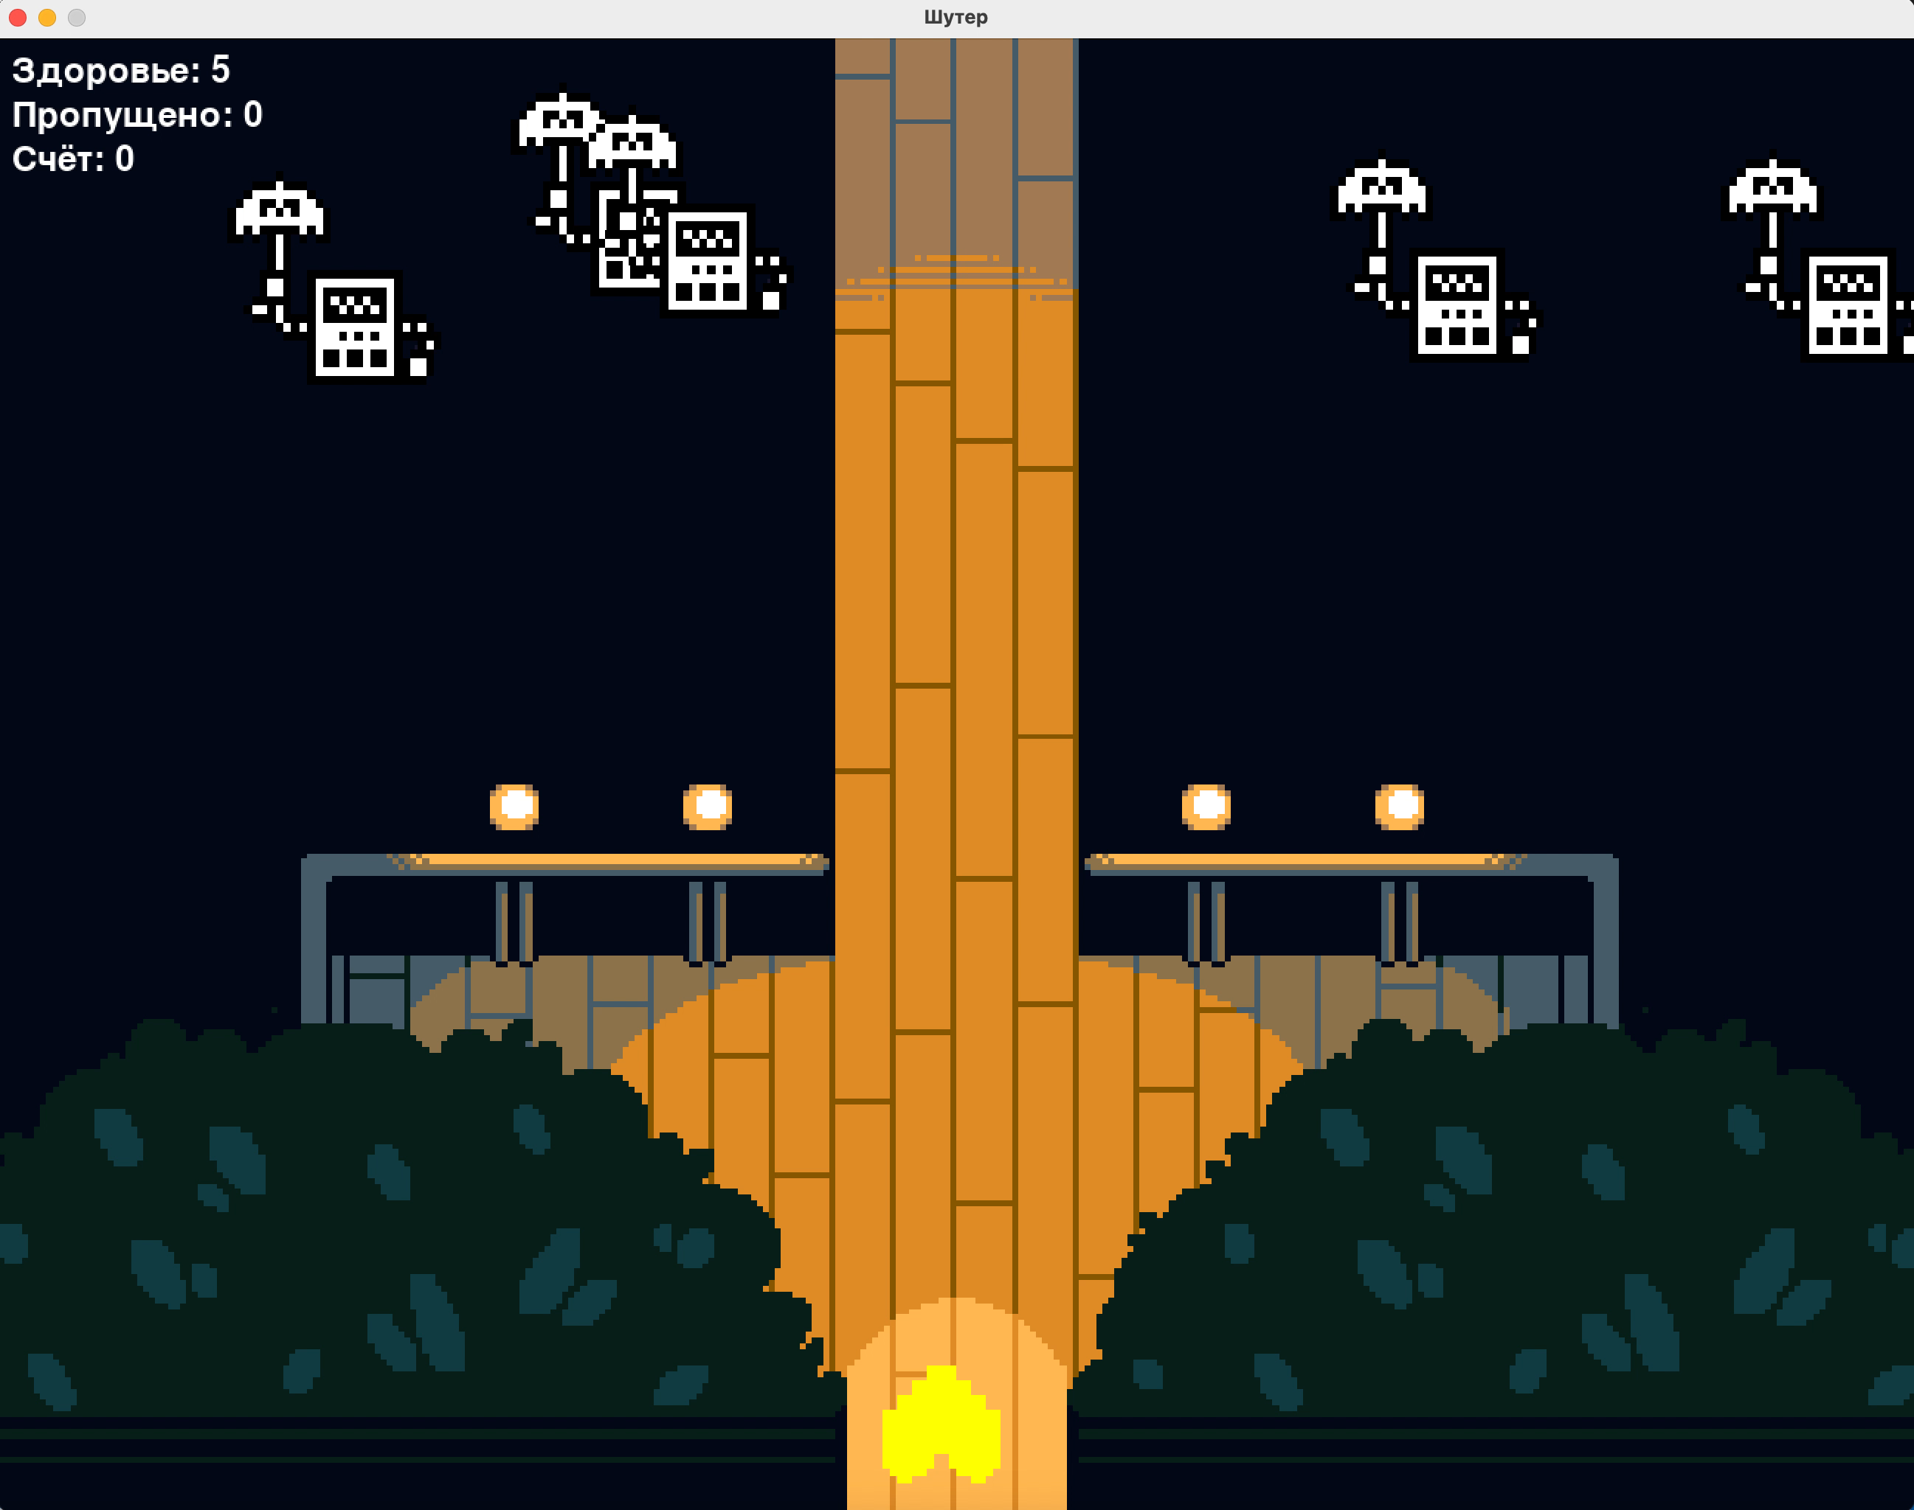
Демонстрация проекта

Slide 5
Отличительные особенности проекта
В игре есть два этапа :
Сражение с врагами, летящими вниз
Сражение с боссом

Slide 6
Отличительные особенности проекта
В игре предусмотрены счётчики очков и жизней

Slide 7
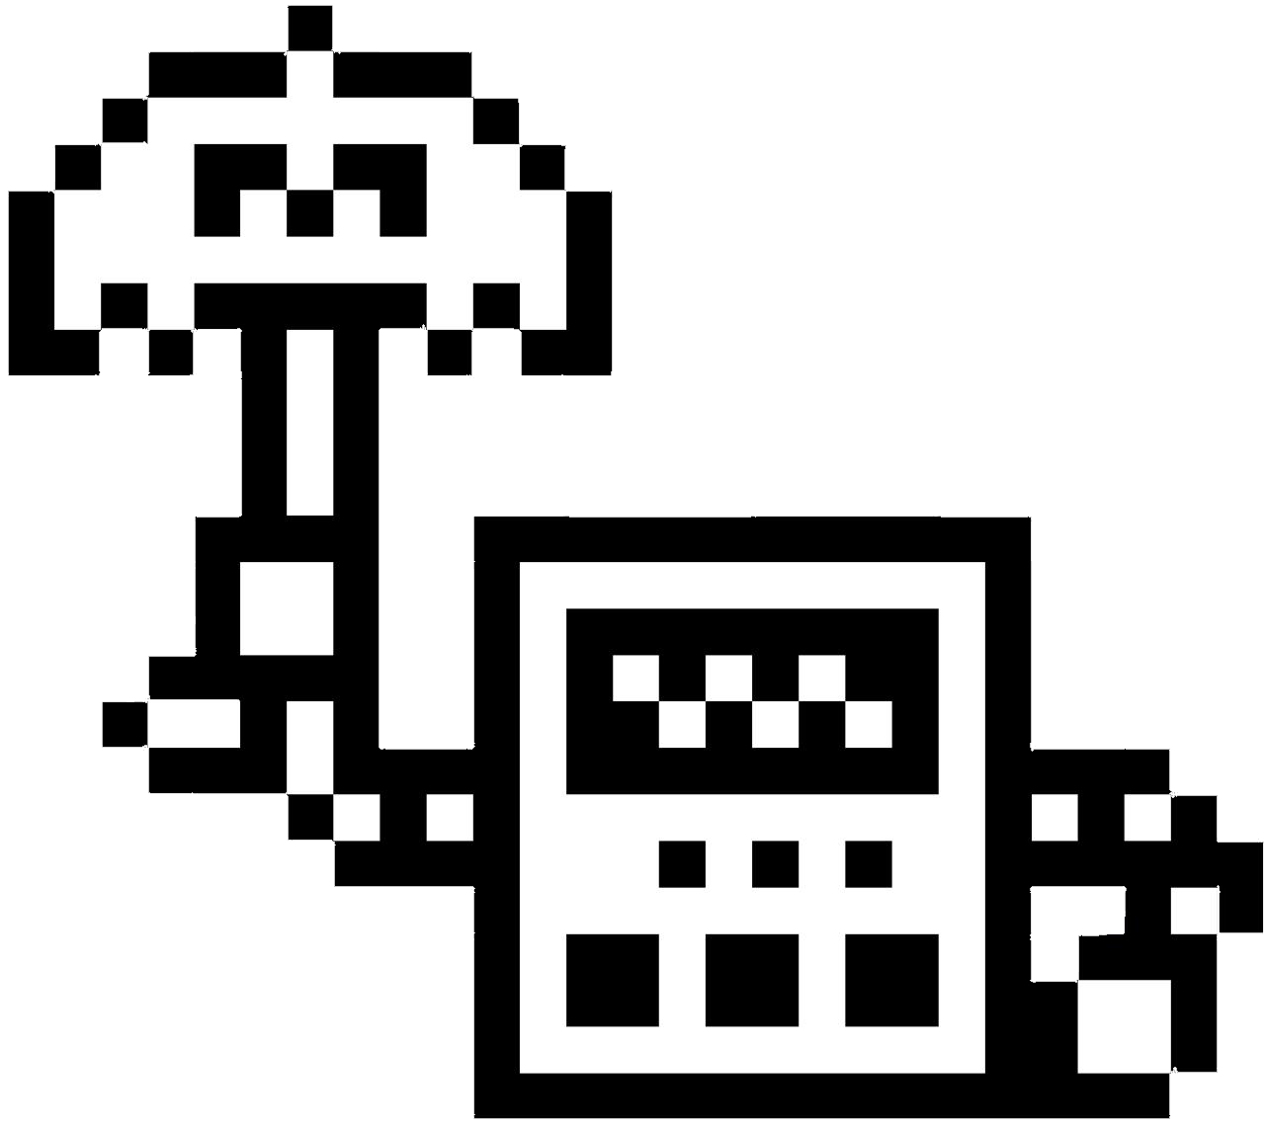


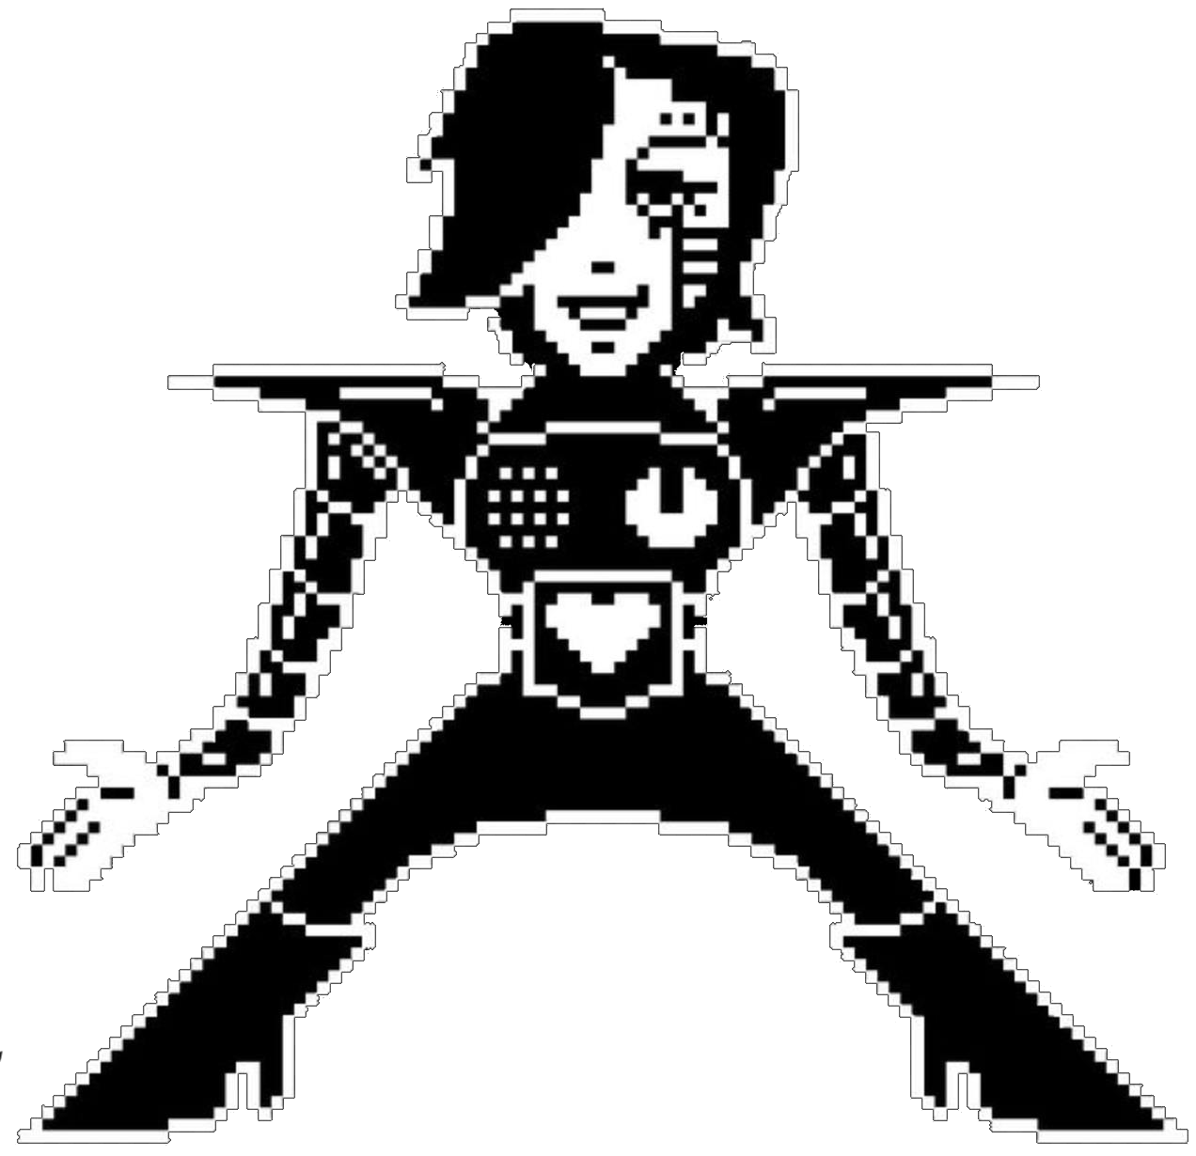

Отличительные особенности проекта
Эстетичный и особенный дизайн фона и персонажей

Slide 8
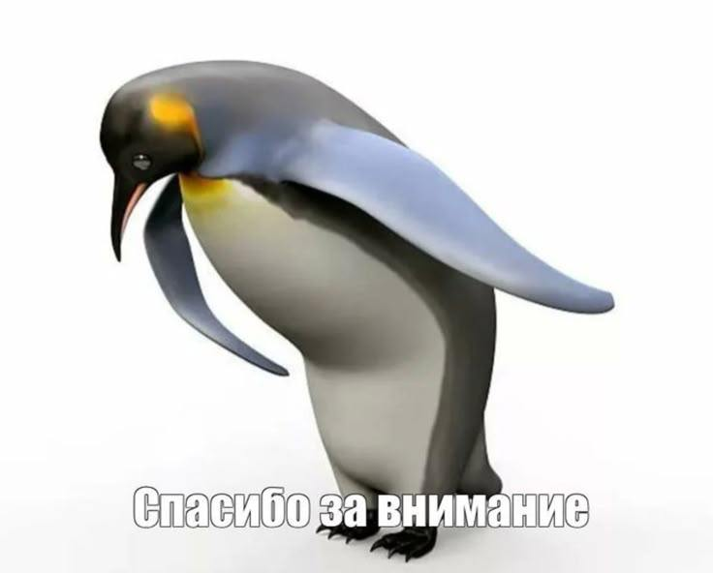
Благодарю за внимание!

